Slide 1
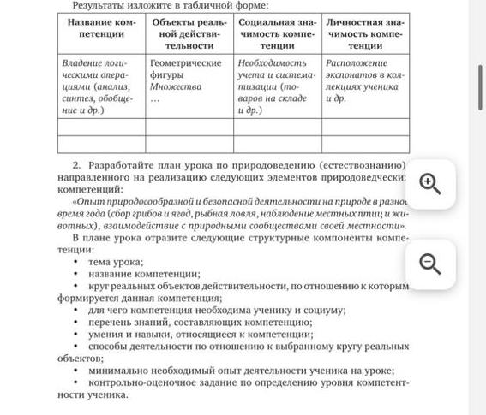
Практикум 3.1
Составьте перечень образовательных компетенций, формирование которых относится к выбранному вами учебному предмету — математике, языку, истории, информатике и др. Для этого найдите проявления в данном предмете ключевых компетенций (ценностно-смысловой, общекультурной, учебно-познавательной, информационной, коммуникативной, социально-трудовой, компетенции самосовершенствования). Выясните, каков возраст ученика. Возможный вклад учебного предмета в формирование каждой из ключевых компетенций.
Хуторской, А. В. Современная дидактика: учебник для вузов / А. В. Хуторской. — 3-е изд., перераб. и доп. — Москва: Издательство Юрайт, 2026. — 406 с. — (Высшее образование). — ISBN 978-5-534-14199-3. — Текст: электронный // Образовательная платформа Юрайт [сайт]. с. 137 — URL: https://urait.ru/bcode/585212/p.137

